Slide 1
Принцип дії і будова оптичного та радіотелескопа, детекторів нейтрино та гравітаційних хвиль.
Виконала: Кочубей Людмила Миколаївна,
КЗ « Степанівська ЗОШ І-ІІ ст.»
вчитель фізики
кваліфікаційна категорія - І

Slide 2
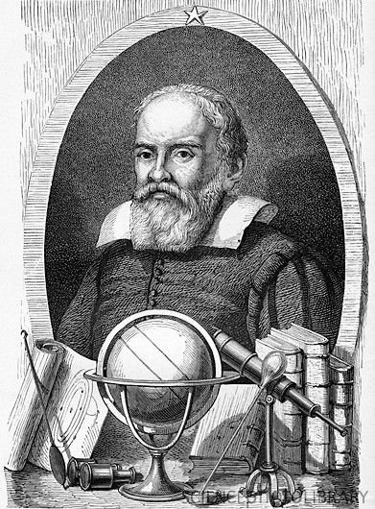
Телескоп (заст.— далекогляд) — прилад для спостереження віддалених об'єктів, був сконструйований Галілео Галілеєм у 1609 році.
Галілео Галілей італійський фізик, математик, астрономом і філософ

Slide 3
50 сантиметровий телескоп у Ніцці, Франція

Slide 4
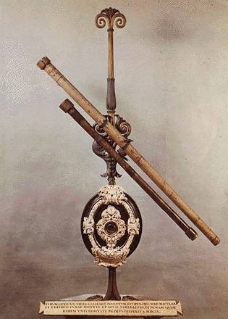
Конструктивно оптичний телескоп являє собою трубу, встановлену на монтуванні. Оптична система телескопа складається з декількох оптичних елементів (лінз, дзеркал).Першим оптичним приладом для астрономічних спостережень був телескоп-рефрактор схеми Галілея. Найпростіший телескоп складаєтся з двох лінз — об'єктивом слугує двосторонньо випукла лінза (збірна лінза), а окуляром двосторонньо ввігнута лінза (розсіююча лінза).
Оптичний телескоп

Slide 5
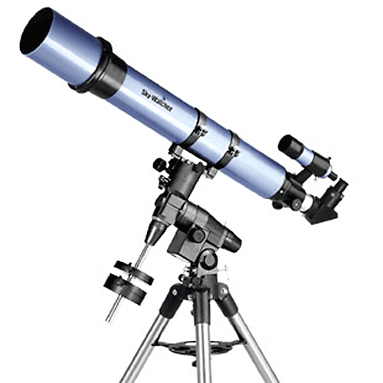
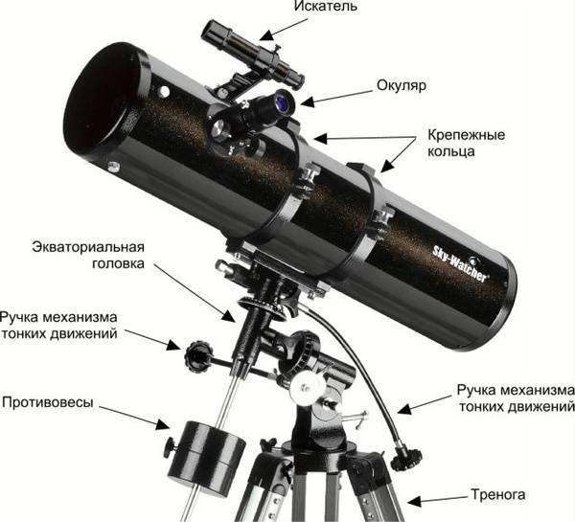
Кадіоптричний телескоп
Рефрактор
Рефлектор
Телескоп із дзеркальною (катоптичною) системою
Телескоп, що має змішану оптичну систему (дзеркально-лінзову)
Телескоп, побудований на основі лінзової оптичної системи (діоптричної)

Slide 6
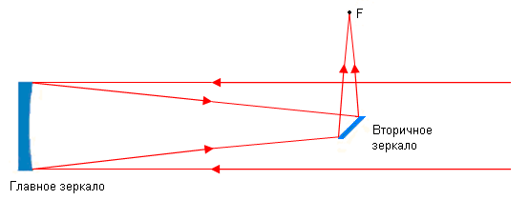
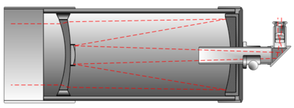
Оптична схема
Рефрактор
Рефлектор
Кадіоптричний телескоп

Slide 7
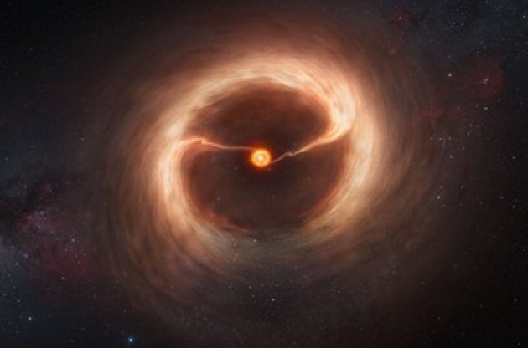
Призначення
Телескоп має три основні призначення: Збирати слабке випромінювання від небесних світил на приймальний пристрій (око, спектрограф та ін.), що дозволяє побачити тьмяні об'єкти; Будувати у фокальній площині зображення об'єкта або певної ділянки неба, що дозволяє зафіксувати його; Розрізняти об'єкти, розташовані на близькій кутовій відстані один від одного, що зливаються під час спостережень неозброєним оком.
телескоп простежів за народженням зірки

Slide 8
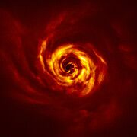
Телескопи ХХ століття
Наприкінці XIX (в XX ст.) характер астрономічної науки зазнав органічних змін. Основним предметом дослідження стали фізичні характеристики Сонця, планет, зір, зоряних систем. У результаті змінилися й вимоги до телескопів.Дзеркала рефлекторів у минулому робили металевими зі спеціального сплаву, проте згодом, оптики перейшли на скляні дзеркала, які після механічної обробки вкривають тонкою плівкою металу, що має великий коефіцієнт відбивання

Slide 9
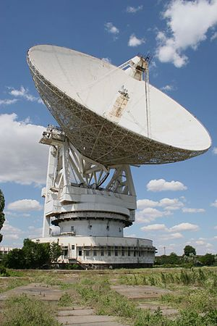
Радіотелескопи
Радіотелескопи являють собою направленні антени, найчастіше параболічної форми. Оскільки радіодіапазон набагато ширший оптичного, конструкції радіотелескопів можуть значно відрізнятися.

Slide 10
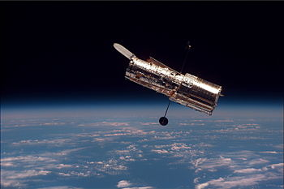
Космічний телескоп «Хаббл»

Slide 11
Дякую за увагу)))

